Slide 1

Velkomin
Skráðu þig inn og finndu fullkomna nafnið!
Netfang
Lykilorð
Innskráning
Ekki með aðgang?
Nýskráning

Slide 2
Nýskráning
Nafn
Netfang
Netfang
Nýskráning
Ég er með aðgang
Innskráning

Slide 3


Search name Select name View Liked Link partner
Aðalberta
dregið af Albert: eðalborin, eða göfug og björt.

Slide 4
Search name Select name View Liked Link partner
Viltu tengja nafna listann þinn við einhvern annann?
Skrifaðu póstfangið og tengist saman
Netfang
Tengjast

Slide 5
Search name Select name View Liked Link partner
Sameiginlegur listi með Gunnari
Aðalberta
Mögulegir filterar
Stelpa / Strákur /allt
Stafrófsröð /öfug /ákveðnir stafir
Lengd?
Samsetningar
Fornöfn /eftirnöfn
dregið af Albert: eðalborin, eða göfug og björt.

Slide 6
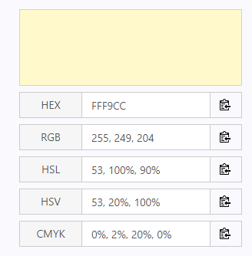
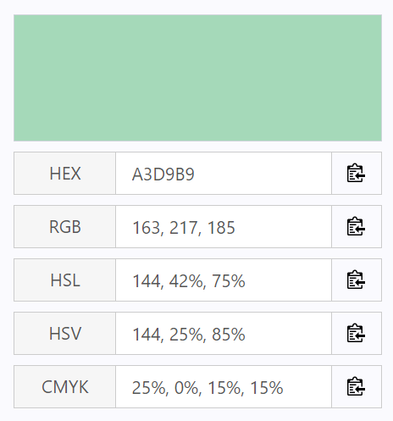
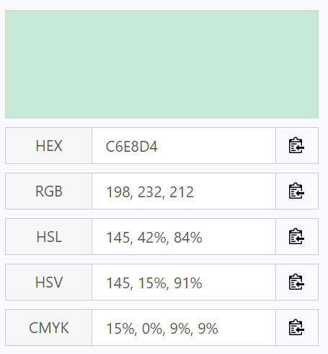
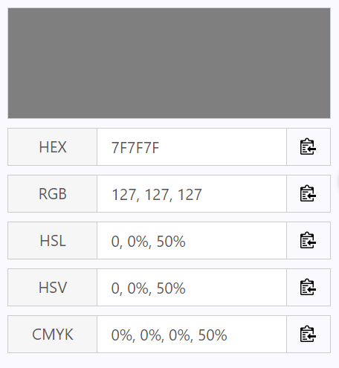
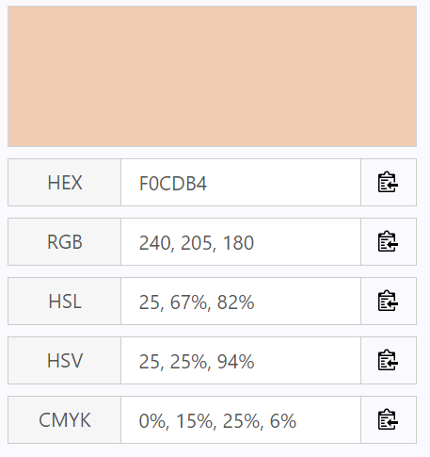
rgba hex
Gulur 255,249,204 FFF9CC
Dökk grænn 163, 217, 185 A3D9B9
Ljós grænn 198,232,212 C6E8D4
Stafalitur 127,127,127 7F7F7F
Bleikur 240,205,180 F0CDB4

